Slide 1
ПЛАНИРОВЩИК
УЧЕБНЫХ ЗАДАЧ
Задачи
Дедлайны
Приоритеты
Простой веб-инструмент для контроля заданий,
дедлайнов, приоритетов и статусов.
Выполнил: Стрелов Григорий
01

Slide 2
Проблема и актуальность
Почему студенту нужен отдельный планировщик
Много дисциплин
Риск пропустить срок
Нужен приоритет
Практические работы, СРО, презентации и домашние задания имеют разные сроки.
При большом количестве заданий легко забыть дедлайн или потерять информацию.
Студенту важно понимать, что делать сначала и какие задачи уже завершены.
Цель проекта
Создать простой инструмент, который хранит учебные задачи в одном месте и помогает контролировать их выполнение без установки сервера или базы данных.
02

Slide 3
Анализ существующих решений
Сравнение с универсальными менеджерами задач
Todoist
Microsoft To Do
Google Tasks
Сильные стороны: сроки, приоритеты, фильтры.
Минус: часть функций избыточна для простого учебного сценария.
Сильные стороны: простой интерфейс, списки, напоминания.
Минус: не ориентирован специально на учебные задачи.
Сильные стороны: простота и интеграция с Google.
Минус: ограниченная работа с приоритетами и статусами.
Наше решение
Минимум лишнего: предмет → задача → дедлайн → приоритет → статус. Всё работает локально в одном HTML-файле.
03

Slide 4
Требования к системе
Основные функции и требования к качеству
1
Создание и редактирование
2
Управление задачами
3
Поиск и фильтры
Название, предмет, срок, приоритет и статус.
Удаление и отметка задачи как выполненной.
По названию, предмету, статусу и приоритету.
4
Статистика
5
Сохранение
6
Нефункциональные
Количество всех, новых, текущих и выполненных задач.
Данные остаются после обновления страницы.
Простой интерфейс, запуск в браузере, адаптивность.
04

Slide 5
Проектирование и архитектура
Инкрементная разработка и локальное хранение данных
HTML
→
JavaScript
→
tasks[]
→
Local Storage
интерфейс
логика
массив объектов
хранение
Структура одной задачи
Модель жизненного цикла: инкрементная — функции добавлялись и проверялись поэтапно.
{ id, title, subject, deadline, priority, status }
05

Slide 6
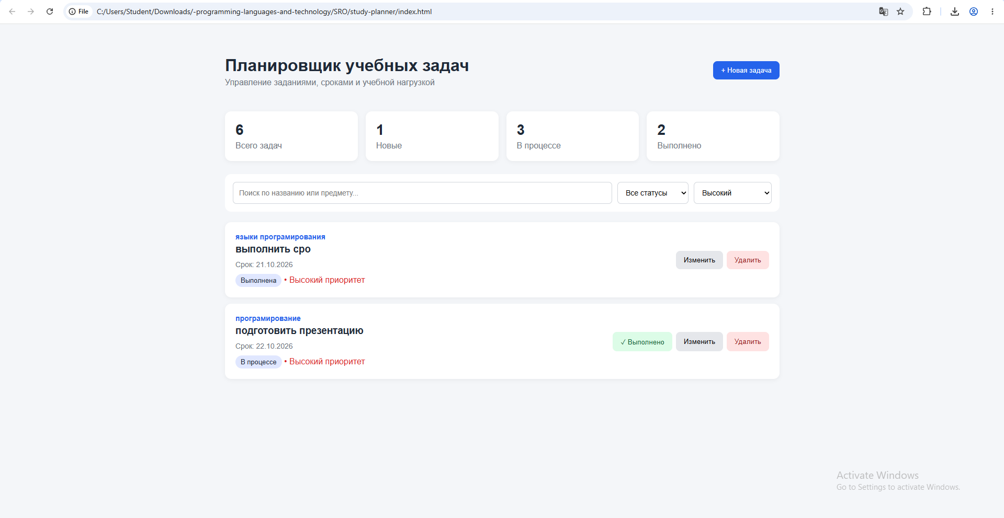
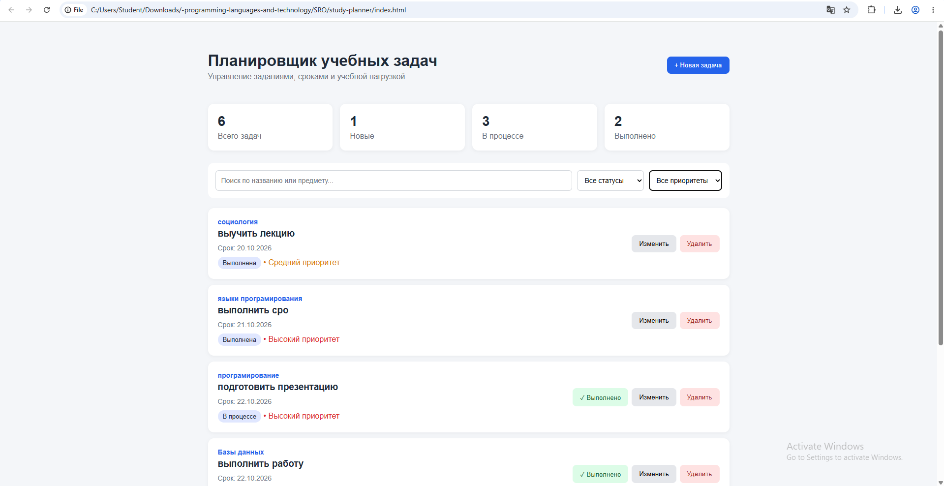
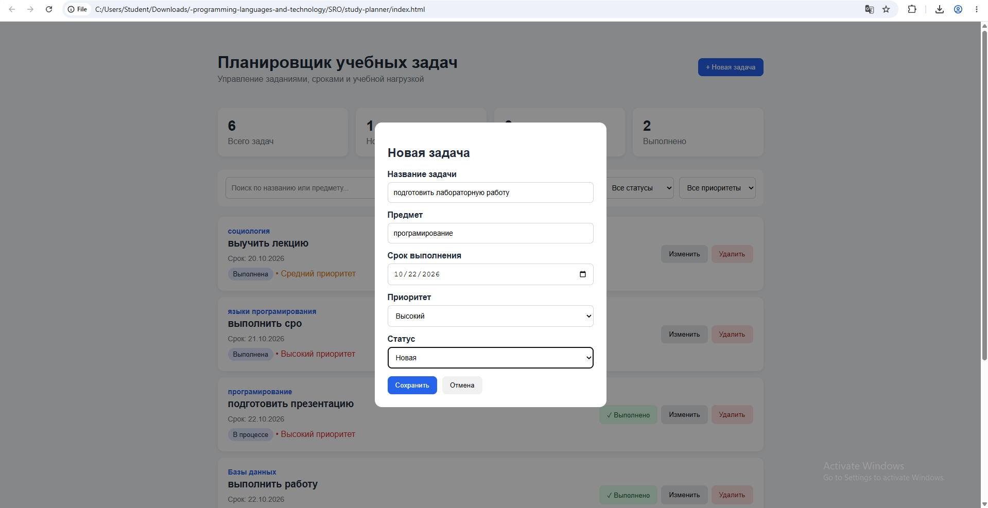
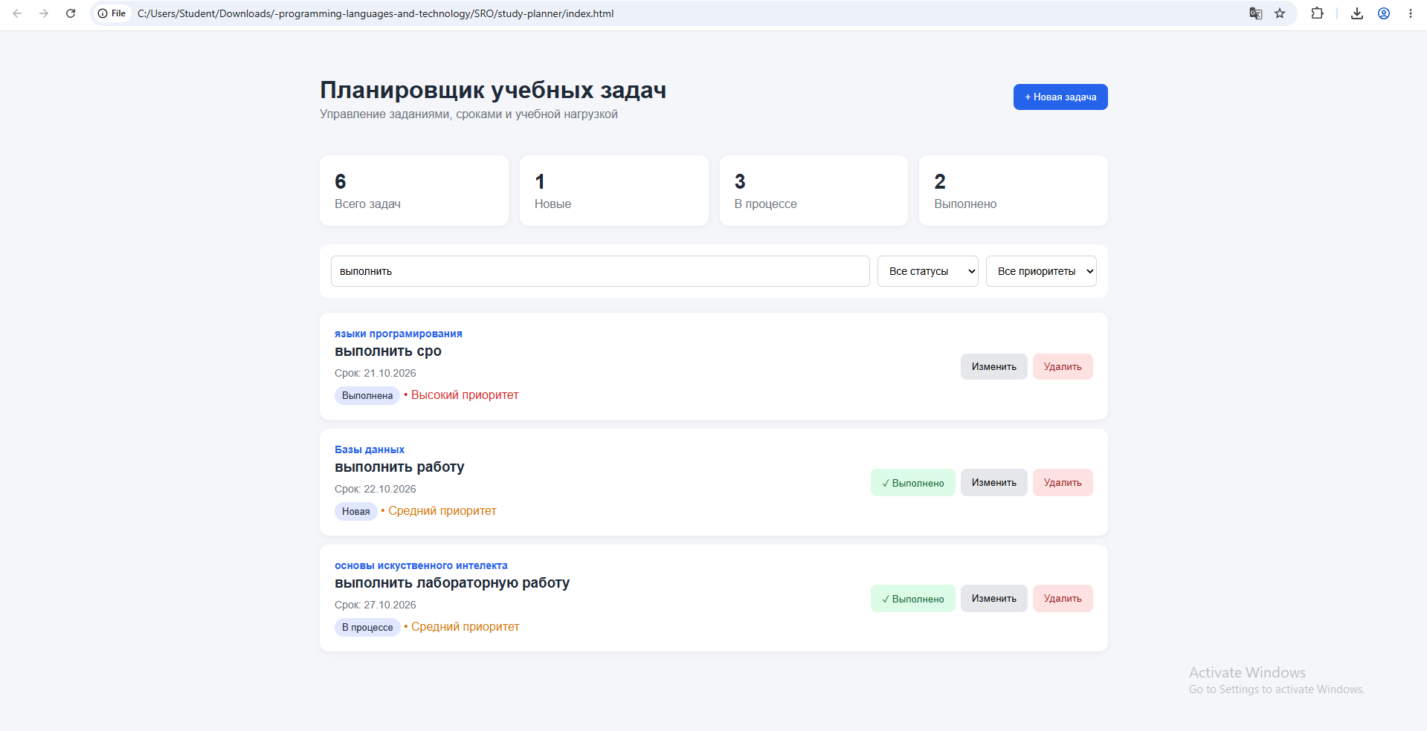
Реализация
Рабочий интерфейс планировщика
Что реализовано
Создание, редактирование и удаление.
Контроль
Статусы, приоритеты и просроченные задачи.
Удобство
Поиск, фильтрация, статистика и Local Storage.
06

Slide 7
Ключевые алгоритмы
Как приложение обрабатывает задачи
1
Ввод
2
Проверка
3
Объект
Пользователь заполняет форму.
Проверяются обязательные поля.
Создаётся объект задачи.
4
Сохранение
5
Фильтрация
6
Отображение
Массив записывается в Local Storage.
Задачи отбираются по запросу и фильтрам.
Интерфейс и статистика обновляются.
Дополнительно: задачи сортируются по дедлайну, а невыполненные задачи с прошедшей датой автоматически отмечаются как просроченные.
07

Slide 8
Тестирование
8 тест-кейсов: основные, ошибочные и граничные
4 основных
2 ошибочных
8/8
Создание, редактирование, выполнение и удаление.
Пустое название и отсутствующий предмет.
PASS
2 граничных
Результат
Пустой результат поиска и просроченная задача.
Основные функции соответствуют требованиям.
Доказательства тестирования сохраняются в папке screenshots, а описание — в tests/test_cases
08

Slide 9
Результат и развитие проекта
Что получилось и что можно добавить дальше
Результат
Ограничения
Создан автономный веб-планировщик, который запускается обычным открытием index.html и сохраняет задачи локально в браузере.
Нет аккаунтов, облачной синхронизации и уведомлений. Данные привязаны к конкретному браузеру.
Возможные улучшения
• календарь и напоминания
• авторизация и облачное хранение
• синхронизация между устройствами
• категории и тёмная тема
Спасибо за внимание
Планировщик учебных задач
09

